Slide 1
ALT SOLUNUM YOLU HASTALIKLARI

Slide 2
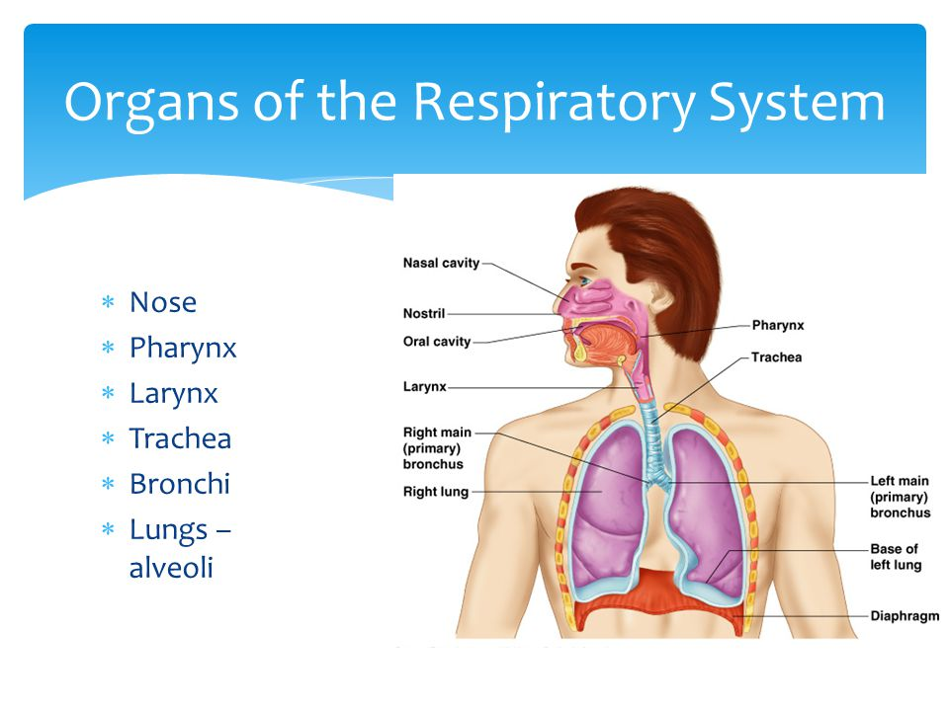

Slide 3
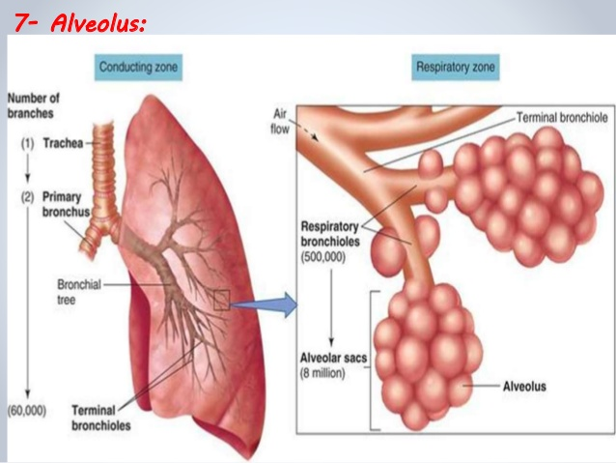

Slide 4
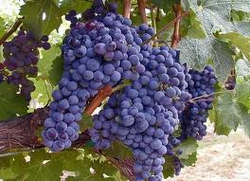
Solunum iş yükünün artış bulguları

Slide 5
Alveoller Akciğerlerin fonksiyonel birimleri olan alveoller, küçük ve içi hava dolu keseciklerdir. Görünüşü üzüm salkımına benzer.

Slide 6
SOLUK BORUSU
Soluk Borusunun Yapısı
Trakea yaklaşık 2,5 cm genişliğinde 10-12 cm boyundadır. Kıkırdak halkalardan yapılmıştır. Sayıları 16-20 arasında değişir.
Trakea sağ ve sol 2 tane ana bronşa ayrılır. Bir bronş sağ bir bronş sol akciğere gider.
Bronşların ince dallarına bronşiol denir.

Slide 7
AKCİĞERLER (PULMO)
Solunum sisteminin oksijen ve karbondioksit değişiminin yapıldığı yerdir. Akciğerler costalar tarafından korunan hafif süngerimsi yumuşak elastik ve hassas bir organdır.
Akciğerin uç kısmına akciğer tepesi (apex pulmonis), aşağıda geniş olan bölümüne ise akciğer tabanı(basis pulmonis) denir.

Slide 8
Akciğerin üzerini 2 katlı plevra zarları örter. Akciğerin dış yüzeyini saran tabakasına visseral plevra, göğüs kafesinin iç yüzündeki tabakasına ise parietal plevra denir. 2 katlı zar arasında lenf sıvısı ve hava bulunur.
Akciğerin 4 tane yüzü vardır. Bunlar;
Facies costales=Kaburga ve göğüs duvarının iç yüzüne denir.
Facies mediastinalis= Akciğerin birbirine ve mediastinuma bakan yüzüne denir.
Facies interlobalis= Loblar arasındaki yüzeyine denir.
Facies diaphragmatica = Diafragma üstüne oturan yüzeyine denir.

Slide 9
Akciğerin mediastinum yüzünde akciğer göbeği (hilus pulmonis) bulunur. Buradan brochus pirincipalis dexter ya da sinister, sinirler, akciğer arteri ve venleri ve lenf damarları geçmektedir. Bu yapıların bağ doku ile sarılarak oluşturduğu yapıya akciğer kökü (radix pulmonis) denir.
Akciğerler fissura denilen yarıklar ile loblara ayrılır. Sağ akciğer 3, sol akciğer 2 loba ayrılmıştır.

Slide 11
Sağ akciğerdeki loblar;
Lobus superior,
Lobus medius,
Lobus inferior,
Sol akciğerdeki loblar;
Lobus superior,
Lobus inferior ,

Slide 12
Göğüs Boşluğu
Esas solunum ve dolaşım organlarını içinde barındıran kemik ve kıkırdaktan yapılmış, tepesi kesik koni şeklinde bir boşluktur.
Mediastium
Her iki akciğerin mediastinal yüzleri arasında kalan aralığa verilen isimdir.
Plevra
Akciğerleri ayrı ayrı bir torba gibi saran seröz zara denir.

Slide 13
Bronşit
Bronşların inflamasyonuna(iltihaplanma) bronşit denir.
Akut veya kronik olarak seyreder.
Bronşit tablosu iki yılda bir tekrarlıyor ve en az üç ay devam ediyorsa tabloya artık kronik bronşit denir.

Slide 14
Etyoloji
Sigara kullanımı,
İrritan gazların solunması,
Alerjik ajanların varlığı,
Çeşitli bakteri ve virüsler hastalığın gelişiminde etkilidir.

Slide 15
Belirti ve Bulgular
Öksürük,
Balgam,
Ateş,
Hemoptizi, (kan tükürme)
Göğüste yanma,
Efor dispnesi,
Siyanoz,
Hırıltılı solunum ve solunum güçlüğü vardır.

Slide 16
Tanı Yöntemleri:Fizik muayene, iyi alınmış anamnez, akciğer grafileri, bronkografi, bronkoskopi, tam kan sayımı ve kan gazlarının değerlendirilmesiyle tanı konur.
Tedavi: Tıbbi tedavi uygulanır

Slide 17
Bronşiolit
Bronşiollerin inflamasyonudur.
Akut başlayabileceği gibi farenjit, larenjit veya bronşit sonucunda da görülebilir.

Slide 18
Etyoloji
Çeşitli virüsler bronşiolite neden olmaktadır.
Bebeklerde ve küçük çocuklarda özellikle 2-18. aylar arasında sık görülür.

Slide 19
Belirti ve bulgular
Taşipne(hızlı solunum),
39-40 °C ateş,
Nöbet halinde inatçı öksürük,
Burun kanadı solunum (Inspirasyonda burun kanatları açılır.),
Dispne (solunum güçlüğü),
Siyanoz (oksijen yetersizliğine bağlı derinin morarması) ,
Interkostal kaslarda ve supraklavikular çukurlarda solunumla içeri doğru çekilmeler,
Wheezing (soluk alırken ıslık sesi çıkması),
Dehidratasyon ortaya çıkar.

Slide 20
Komplikasyonlar: Solunum ve dolaşım yetersizlikleri, ilerlemiş vakaların en sık komplikasyonudur.
Tanı Yöntemleri: Muayene ve akciğer grafileri yeterli olmaktadır. Gerekirse daha ileri tetkik yöntemleri uygulanabilir.
Tedavi:Komplikasyonları nedeniyle hastanede acil tedavi gereklidir.Genellikle semptomatik tedavi uygulanır, ayrıca geniş spektrumlu antibiyotikler verilir.

Slide 21
Astım Bronşiyole (Astım Bronşit)
Genetik yatkınlığa bağlı olarak, hava yollarının, kronik inflamasyonuyla seyreden, yaygın obstrüksiyonu (tıkanma)dur.

Slide 22
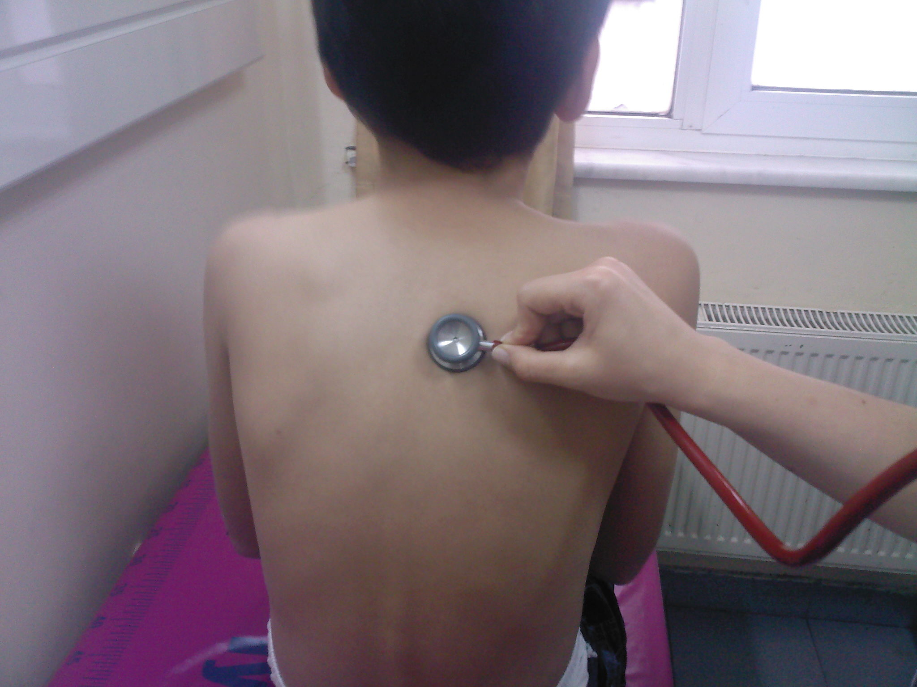

Slide 23
Etyoloji
Genetik yatkınlık önemlidir.
Ebeveynlerden birisi astımlıysa çocuklarda astım görülme sıklığı 3-5 kat artarken hem anne hem de baba da astım varsa çocukta görülme sıklığı 6-7 kat artar.
Sigara,
çeşitli irritan gazlar,
polenler,
tozlar,
hayvanlar,
bazı meslekler,
katkı maddeleri,
çeşitli ilaçlar,
deterjanlar

Slide 24
Belirti ve bulgular
Nefes darlığı,
Kuru öksürük,
Hırıltılı ve hışırtılı solunum,
Göğüste sıkışıklık,
Sıklıkla geceleri gelen ve uykudan uyandıran inatçı öksürük vardır

Slide 25
Tanı Yöntemleri: İyi alınmış anamnez, akciğer grafileri, sekresyon incelemeleri, allerjik testler, solunum fonksiyon testleri tanı koymada yardımcı olur.
Tedavi: Tedavide en önemli adım hastanın hastalığı ile ilgili eğitimidir. Tıbbi tedavi uygulanır.

